Slide 1
实验（4）

Slide 2
壹
Lambda表达式
目录
贰
stream简单使用
叁
集合应用
肆
练习

Slide 3
壹
Lambda表达式

Slide 4
函数式接口
函数式接口(Functional Interface)就是一个有且仅有一个抽象方法，但是可以有多个非抽象方法的接口。
函数式接口可以被隐式转换为 lambda 表达式。

Slide 5
JDK 1.8 之前已有的函数式接口:
java.lang.Runnable
java.util.concurrent.Callable
java.security.PrivilegedAction
java.util.Comparator
java.io.FileFilter
java.nio.file.PathMatcher
java.lang.reflect.InvocationHandler
java.beans.PropertyChangeListener
java.awt.event.ActionListener
javax.swing.event.ChangeListener

Slide 6
JDK 1.8 新增加的常用函数接口
添加了一个包java.util.function。它包含了很多类，用来支持Java的函数式编程。例如：Predicate，使用其函数式接口以及lambda表达式，可以向API方法添加逻辑，用更少的代码支持更多的动态行为。
Consumer<T>代表了接受一个输入参数并且无返回的操作
Predicate<T>接受一个输入参数，返回一个布尔值结果。
Supplier<T>无参数，返回一个结果。
Function<T,R>接受一个输入参数，返回一个结果。
BinaryOperator<T>代表了一个作用于于两个同类型操作符的操作，并且返回了操作符同类型的结果

Slide 7
双参数的函数接口
BiConsumer<T,U>代表了一个接受两个输入参数的操作，并且不返回任何结果
BiFunction<T,U,R>代表了一个接受两个输入参数的方法，并且返回一个结果
BiPredicate<T,U>代表了一个两个参数的boolean值方法

Slide 8
Java 8 lambda表达式的语法
(params) -> expression
(params) -> statement
(params) -> { statements }
例如，如果方法不对参数进行修改
() -> System.out.println("Hello Lambda Expressions");
如果方法接收两个参数
(int even, int odd) -> even + odd;
如果只有一个参数可以省略（），无参数或其他数量不可省略。

Slide 9
使用lambda表达式对列表进行迭代
列表现在有了一个 forEach() 方法，它可以迭代所有对象，并将你的lambda代码应用在其中
// Java 8之前：
List features = Arrays.asList("Lambdas", "Default Method", "Stream API", "Date and Time API");
for (String feature : features) {
System.out.println(feature);
}
// Java 8之后：
List features = Arrays.asList("Lambdas", "Default Method", "Stream API", "Date and Time API");
features.forEach(n -> System.out.println(n));
// 使用Java 8的方法引用更方便，方法引用由::双冒号操作符标示，
// 看起来像C++的作用域解析运算符
features.forEach(System.out::println);

Slide 10
Java 8 类型推断
JDK8.0中编译器提供了更多的类型、上下文推断，减少代码量，Lambda表达式对此有充分体现。
List<String> ls=new List<>();
此处有一个简单的类型推断，<>里推断类型是String。
ls.forEach(x->System.out.println(x));
void forEach​(Consumer<? super T> action)
Consumer 的唯一抽象方法：void accept(T t)，把
System.out.println(x) ，推断为唯一抽象方法accept的实现，x为传入参数
x的是ls的元素，推断为String类型，使用匿名类的完整实现为：
ls.forEach(new Consumer<String>(){
void accept(String x){System.out.println(x);}
});

Slide 11
使用lambda表达式和函数式接口Predicate
public static void main(args[]){
List languages = Arrays.asList( "Java", "Scala", "C++", "Haskell", "Lisp");
System.out.println("Languages which starts with J :");
filter(languages, (str)->str.startsWith("J"));
System.out.println("Languages which ends with a ");
filter(languages, (str)->str.endsWith("a"));
System.out.println("Print all languages :");
filter(languages, (str)->true);
System.out.println("Print no language : ");
filter(languages, (str)->false);
}
public static void filter(List names, Predicate condition) {
for(String name: names) {
if(condition.test(name)) {
System.out.println(name + " ");
}
}
}
// 更多lambda表达式的办法
public static void filter(List names, Predicate condition) {
names.stream().filter((name) -> (condition.test(name))).forEach((name) -> {
System.out.println(name + " ");
});
}

Slide 12
使用lambda表达式和函数式接口Predicate
Predicate 允许将两个或更多的 Predicate 合成一个。它提供类似于逻辑操作符AND和OR的方法，名字叫做and()、or()和xor()，用于将传入 filter() 方法的条件合并起来。
例如，要得到所有以J开始，长度为四个字母的语言，可以定义两个独立的 Predicate 示例分别表示每一个条件，然后用 Predicate.and() 方法将它们合并起来
// 甚至可以用and()、or()和xor()逻辑函数来合并Predicate，
// 例如要找到所有以J开始，长度为四个字母的名字，你可以合并两个
Predicate<String> startsWithJ = (n) -> n.startsWith("J");
Predicate<String> fourLetterLong = (n) -> n.length() == 4;
names.stream()
.filter(startsWithJ.and(fourLetterLong))
.forEach((n) -> System.out.print("nName, which starts with 'J' and four letter long is : " + n));

Slide 13
使用lambda表达式的Map和Reduce
函数式编程概念map。它允许你将对象进行转换。例如在本例中，我们将 costBeforeTax 列表的每个元素转换成为税后的值。我们将 x -> x*x lambda表达式传到 map() 方法，后者将其应用到流中的每一个元素。然后用 forEach() 将列表元素打印出来。
// 不使用lambda表达式为每个订单加上12%的税
List costBeforeTax = Arrays.asList(100, 200, 300, 400, 500);
for (Integer cost : costBeforeTax) {
double price = cost + .12*cost;
System.out.println(price);
}
// 使用lambda表达式
List costBeforeTax = Arrays.asList(100, 200, 300, 400, 500);
costBeforeTax.stream().map((cost) -> cost + .12*cost).forEach(System.out::println);

Slide 14
贰
Stream

Slide 15
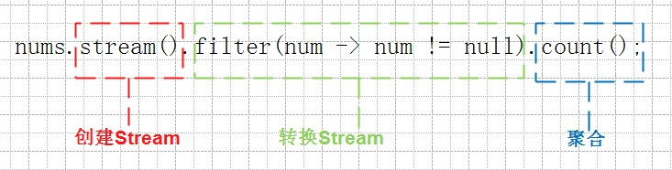
Stream
A sequence of elements supporting sequential and parallel aggregate operations.
创建Stream；
转换Stream，每次转换原有Stream对象不改变，返回一个新的Stream对象 （**可以有多次转换**）；
对Stream进行聚合（Reduce）操作，获取想要的结果；

Slide 16
创建Stream
of方法：有两个overload方法，一个接受变长参数，一个接口单一值
Stream<Integer> integerStream = Stream.of(1, 2, 3, 5);
Stream<String> stringStream = Stream.of("taobao");
通过Collection子类获取Stream
generator方法：Stream通过给定的Supplier，生成元素
Stream.generate(new Supplier<Double>() {
@Override
public Double get() {
return Math.random();
}
});
Stream.generate(() -> Math.random());
Stream.generate(Math::random);
以上3种方法本质一样，生成无限的double值。可以使用Stream的limit限制元素个数。

Slide 17
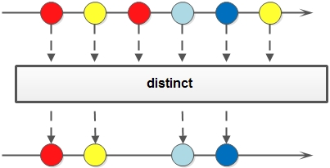
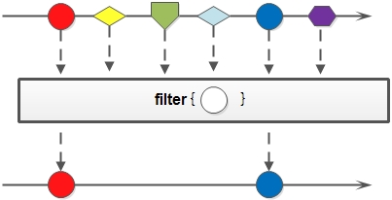
Steam支持的操作（1）
distinct 依赖equals方法
filter Predicate返回值为boolean的test方法。

Slide 18
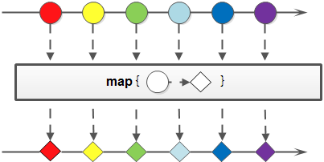
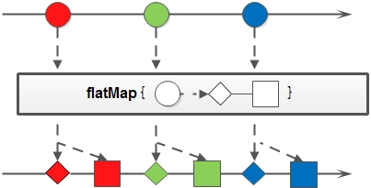
Steam支持的操作（2）
map map(Function<? super T,? extends R> mapper)，映射到新的流。
flatMap(Function<? super T,? extends Stream<? extends R>> mapper) 返回由通过将提供的映射函数应用于每个元素而产生的映射流的内容来替换该流的每个元素的结果的流。

Slide 19
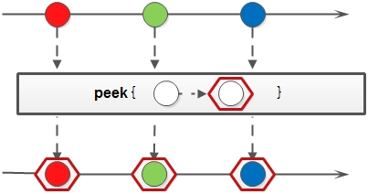
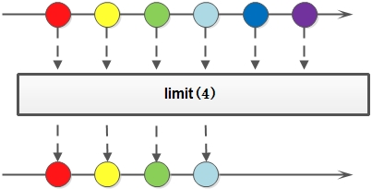
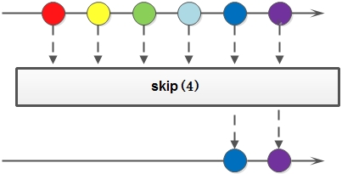
Steam支持的操作（3）
peek: 生成一个包含原Stream的所有元素的新Stream，同时会提供一个消费函数（Consumer实例），新Stream每个元素被消费的时候都会执行给定的消费函数；
limit: 对一个Stream进行截断操作，获取其前N个元素
skip: 返回一个丢弃原Stream的前N个元素后剩下元素组成的新Stream

Slide 20
Stream应用
List<Integer> nums = Lists.newArrayList(1,1,null,2,3,4,null,5,6,7,8,9,10);
System.out.println(“sum is:”+ nums.stream().filter(num -> num != null).
distinct().mapToInt(num -> num * 2).
peek(System.out::println).skip(2).limit(4).sum());

Slide 21
汇聚（Reduce）Stream
A reduction operation (also called a fold) takes a sequence of input elements and combines them into a single summary result by repeated application of a combining operation, such as finding the sum or maximum of a set of numbers, or accumulating elements into a list. The streams classes have multiple forms of general reduction operations, called reduce() and collect(), as well as multiple specialized reduction forms such as sum(), max(), or count().

Slide 22
可变汇聚
把输入的元素们累积到一个可变的容器中，比如Collection或者StringBuilder。Stream临时流，如果需要保存结果，需要放入到一个新的集合中。
collect，正如其名字显示的，它可以把Stream中的要有元素收集到一个结果容器中
List<Integer> numsWithoutNull = nums.stream().filter(num -> num != null).
collect(Collectors.toList());

Slide 23
其他汇聚
Optional<T> reduce(BinaryOperator<T> accumulator);
System.out.println("ints sum is:" + ints.stream().reduce((sum, item) ->sum + item).get());
accumulator.apply(result, element);
T reduce(T identity, BinaryOperator<T> accumulator);
增加identity，也就是计算的初始值，防止NPE
count方法：获取Stream中元素的个数。

Slide 24
搜索相关
– allMatch：是不是Stream中的所有元素都满足给定的匹配条件
– anyMatch：Stream中是否存在任何一个元素满足匹配条件
– findFirst: 返回Stream中的第一个元素，如果Stream为空，返回空Optional
– noneMatch：是不是Stream中的所有元素都不满足给定的匹配条件
– max和min：使用给定的比较器（Operator），返回Stream中的最大|最小值
示例：
List<Integer>ints = Lists.newArrayList(1,2,3,4,5,6,7,8,9,10);
System.out.println(ints.stream().allMatch(item -> item < 100));
ints.stream().max((o1, o2) ->o1.compareTo(o2)).ifPresent(System.out::println);

Slide 25
叁
练习

Slide 26
支持变量定义的表达式计算
请实现简单的JShell，支持以下表达式计算
int a=10;
int b=20;
a=30;
a*3+b=?;
(a*13)%b=?;
输出内容：包括?的值，以及表达式错误、变量未定义。
不支持同一个类型定义多个变量，假设只支持基本数据类型定义。

Slide 27
谢谢

